Slide 1
Java与Android开发技术简介
----李院成
2013年12月18日

Slide 2
主要内容
Java发展历史简介
Java语言基础(类型系统、访问权限、IO、异常、其他)
Java和C#，C++比较
用Java开发Android应用

Slide 3
Java发展历史
Java来自于Sun公司的一个叫Green的项目，其原先的目的是为家用电子消费产品开发一个分布式代码系统，这样就可以把E-mail发给电冰箱、电视机等家用电器，对它们进行控制，和它们进行信息交流。由于这些智能化家电的市场需求没有预期的高，Sun公司放弃了该项计划。随着1990年代互联网的发展，Sun公司看见Oak在互联网上应用的前景，于是改造了Oak，于1995年5月以Java的名称正式发布。Java伴随着互联网的迅猛发展而发展，逐渐成为重要的网络编程语言。

Slide 4
时间 | 事件
1995年5月23日 | Java语言诞生
1996年1月 | 第一个JDK-JDK1.0诞生
1997年2月18日 | JDK1.1发布
1999年6月 | SUN公司发布Java的三个版本：标准版（J2SE）、企业版（J2EE）和微型版（J2ME）
2000年5月8日 | JDK1.3发布
2000年5月29日 | JDK1.4发布
2004年9月30日 | J2SE1.5发布，成为Java语言发展史上的又一里程碑。为了表示该版本的重要性，J2SE1.5更名为Java SE 5.0
2005年6月 | SUN公司公开Java SE 6。此时，Java的各种版本已经更名，以取消其中的数字“2”：J2EE更名为Java EE，J2SE更名为Java SE，J2ME更名为Java ME
2009年4月20日 | Oracle以74亿美元收购Sun公司，获得Java和Solaris的相关专利所有权
2010年4月 | Java之父James Gosling 詹姆斯·高斯林从Oracle离职
2011年7月28日 | Oracle公司发布Java SE 7
2014年3月18日 | 计划发布Java 8

Slide 5
Java语言基础

Slide 6
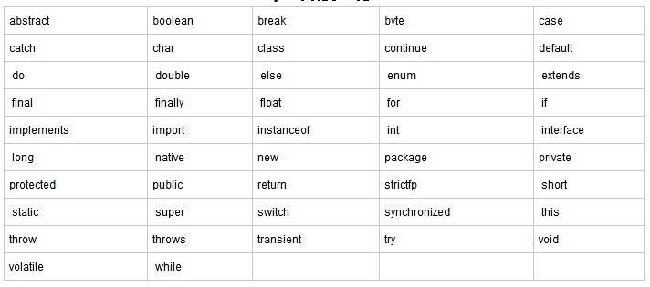
Java关键字

Slide 7
Java类型系统
关键字 | 类型名称 | 所占内存大小
boolean | 布尔 | 1位
byte | 字节 | 8位
short | 短整型 | 16位
int | 整型 | 32位
long | 长整型 | 64位
char | 字符型(无符号整数) | 16位
float | 浮点型 | 32位
double | 双精度浮点型 | 64位
基本类型
基本类型不是对象，它们只能通过一些预定义的操作符来修改它们，例如，“+”、“－”、“&”、“|”及“=”等。
boolean（布尔型）值为真或假，占一个比特位
byte（字节）8位二进制整数
short（短整型）16位二进制整数
int（整型）32位二进制整数
long（长整型）64位二进制整数
char（字符型）16位无符号整数，表示一个UTF-16编码单元
float（浮点型）32位IEEE 754标准的浮点数
double（双精度浮点型）64位的IEEE 754标准的浮点数
所有的简单数据类型不存在“引用”的概念，简单数据类型都是直接存储在内存中的内存栈上的，数据本身的值就是存储在栈空间里面。
引用类型
继承于Object类的复杂数据类型都是按照Java里面存储对象的内存模型来进行数据存储的，使用Java内存堆和内存栈来进行这种类型的数据存储，简单地讲，“引用”是存储在有序的内存栈上的，而对象本身的值存储在内存堆上的。用户自定义 的类型默认也是继承自Object。

Slide 8
Java实例分析
包名
package com.cychina.util;
import java.lang.Object;
public class HelloJava {
public static void main(String[] args) {
System.out.println("Hello Java");
}
} //: 源文件名 *.java必须与public类同名，每个*.java文件中只能有一个public类
导入的包名
类名
访问权限修饰符

Slide 9
Java类访问权限控制
包访问权限
public：接口访问权限
protected：继承访问权限
private：外部用户无法访问

Slide 10
Java IO系统
java.io.*;（旧库，已用新库改写）
java.nio.*;(新库,JDK1.4引入，目的在于提高速度)
Java IO 的四大对象
InputStream、 OutputStream、Reader、Writer

Slide 11
相互关系
InputStream、OutputStream、Reader、Writer是其他IO系统类的基类，其他类都是由他们改装来的，改装采用的是装饰设计模式。其中InputStream，OutputStream是抽象类，即read（）以及write（）方法为抽象方法。Writer类，Reader类都是抽象类，Writer的抽象方法为flush（），write（），close（），Reader类的抽象方法为read（），close（）。flush（）方法的理解较为重要，用于清空输出通道。关键点就是基类都是抽象类，而抽象类是不能被实例化的，只能被继承的子类间接使用，如多态。

Slide 12
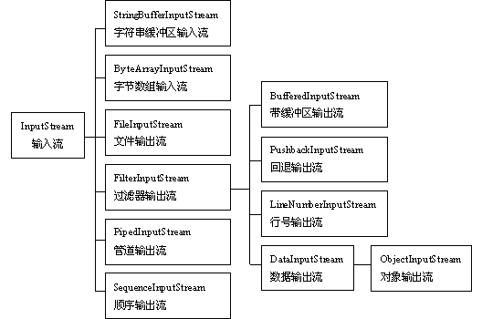
InputStream

Slide 13
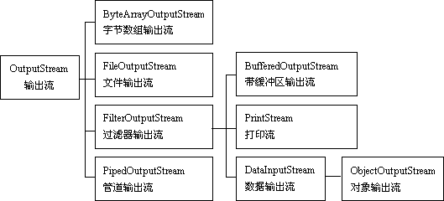
OutputStream

Slide 14
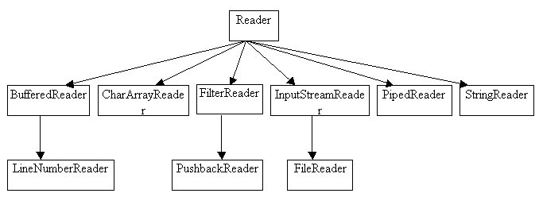
Reader

Slide 15
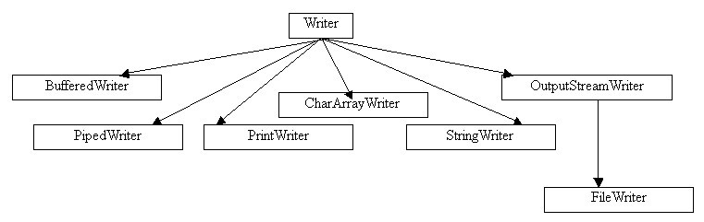
Writer

Slide 16
Java异常

